Slide 1
26 西门豹治邺

Slide 3
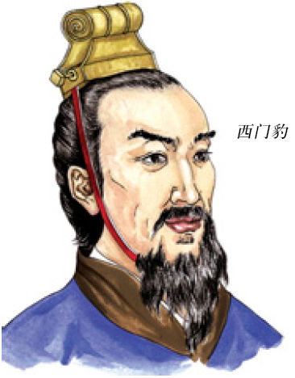
西门豹
战国时期魏国人。魏文侯时任邺令，是著名的政治家、水利家，历史治水名人。曾立下赫赫功勋。很快就使邺城民富兵强，成为战国时期魏国的东北重镇。

Slide 4
战国时期，魏国的国君派西门豹去管理漳河边上的邺县。

Slide 5
自读要求： 1.用自己喜欢的方式读课文，圈出生字词， 难读的句子多读几遍。
2.思考故事的起因.经过和结果是什么？

Slide 6
我会读
田地荒芜 人烟稀少

Slide 7
田地荒芜 人烟稀少

Slide 8
开凿渠道 灌溉庄稼

Slide 9
 | 田地荒芜 人烟稀少
 | 摸清底细
 | 惩治巫婆官绅
 | 兴修水利
起因
经过
结果

Slide 10
治理邺县的三个步骤
兴修水利

Slide 11
治理邺县的三个步骤
摸清底细
惩治巫婆和官绅
兴修水利

Slide 12
默读课文1-9自然段，用“ ”画出西门豹的问句。

Slide 13
西门豹
怎么回事
这话是谁说的
新娘是哪儿来的
那么漳河发过大水没有呢

Slide 14
西门豹到了那个地方，看到田地荒芜，人烟稀少，就找了位老大爷来，问他是怎么回事。
老大爷说:“都是河神娶媳妇给闹的。河神是漳河的神，每年要娶一个年轻漂亮的姑娘。要不给他送去，漳河就要发大水，把田地全淹了。”

Slide 15
同桌合作朗读剩余三次对话，分角色朗读并体会语境。

Slide 16
西门豹问:“这话是谁说的?”
老大爷说:“巫婆说的。地方上的官绅每年出面给河神办喜事，硬逼着老百姓出钱。每闹一次，他们要收几百万钱，办喜事只花二三十万，多下来的就跟巫婆分了。”

Slide 17
西门豹问:“新娘是哪儿来的?”
老大爷说:“哪家有年轻的女孩，巫婆就带着人到哪家去选。有钱的人家花点儿钱就过去了，没钱的只好眼睁睁地看着女孩被他们拉走。到了河神娶媳妇那天，他们在漳河边放一条苇席，把女孩打扮好了，让她坐在苇席上，顺着水漂去。苇席先还是浮着的，到了河中心就连女孩一起沉下去了。有女孩的人家差不多都逃到外地去了，所以人口越来越少，这地方也越来越穷。 ”

Slide 18
那么漳河发过大水没有呢?
没有发过。倒是夏天雨水少，年年干旱。”
这样说来，河神还真灵啊。下一回他娶媳妇，请告诉我一声，我也去送送新娘。

Slide 19
西门豹
怎么回事
这话是谁说的
新娘是哪儿来的
那么漳河发过大水没有呢

Slide 20
这样说来，河神还真灵啊。下一回他娶媳妇，请告诉我一声，我也去送送新娘。

Slide 21
如果你是西门豹，你会怎么向魏国国君汇报呢？
启禀君上，臣来到邺县，看到那里田地荒芜，人烟稀少，经过一番调查，原来

